Slide 1
Inhaltsfolie Bilanz und Konten
Zusammenhang zwischen Bilanz und Buchführung
Übersicht: Belege, Grundbuch und Hauptbuch
Basiswissen: Belege
Aufbau des Grundbuchs
Basiswissen: Konten

Slide 2
Zusammenhang zwischen Bilanz und Buchführung
Schluss-bilanz des
Vorjahres
Finanzbuchführung als Kombination aus
Zeitpunktrechnung (Bilanz) und
Zeitraumrechnung (lfd. Buchführung)
Eröffnungsbilanz des
lfd. Jahres
Schluss-bilanz des
lfd. Jahres
Buchungen des lfd. Geschäftsjahres
Inventur und Inventar
lfd. Jahres

Slide 3
Übersicht: Belege, Grundbuch und Hauptbuch

Slide 4
Basiswissen: Belege
Grundsatz: Keine Buchung ohne Beleg (vgl. § 238 Abs. 1, Satz 1 HGB); über diesen Grundsatz wird sichergestellt, dass sich alle Geschäftsvorfälle in ihrer Entstehung und Abbildung in der Buchhaltung nachvollziehen lassen.
Belege bilden Geschäftsvorfälle wie z.B. den Einkauf und Verkauf von Produkten, die Zahlung von Rechnungen über Bankkonten etc. ab.
Nach dem Inhalt/Herkunft der Belege unterscheidet man zwischen
Fremdbelegen (werden von fremden Unternehmen erstellt, z.B. Eingangsrechnung, Bankbelege, Postbelege)
Eigenbelegen (werden im eigenen Unternehmen erstellt, z.B. Ausgangsrechnung, Belege über Stornobuchungen, Abschlussbuchungen)
Notbelegen (werden bei Verlust/Fehlen des Ursprungsbelegs erstellt, z.B. Parkquittung)
Belege sind 10 Jahre aufzubewahren (vgl. 257 Abs. 4 HGB)
Die Bearbeitung von Belegen umfasst folgende Stufen:
Vorbereitung: Überprüfung auf sachliche und rechnerische Richtigkeit, Bestimmung des Buchungsbeleges, Belegsortierung, -nummerierung und –vorkontierung
Buchung aller Belege in Grund-, Neben und Hauptbuch
Ablage und Aufbewahrung der Belege entsprechend den Rechnungslegungsvorschriften sowie den unternehmensinternen Richtlinien

Slide 5
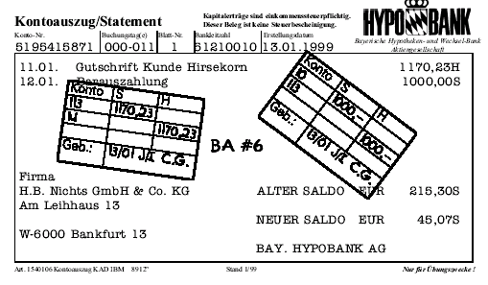
Beleg

Slide 6
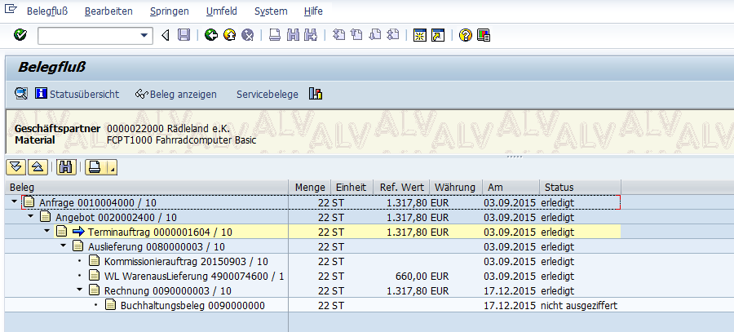
Beleg 2.0 (etwas moderner) in SAP

Slide 7
Aufbau des Grundbuchs
Das Grundbuch ist 10 Jahre aufzubewahren!

Slide 8
Basiswissen: Konten
Ein Konto erfasst alle Bewegungen eines Bilanzpostens im Laufe des Geschäftsjahres.
Man unterscheidet zwischen Bestandskonten und Erfolgskonten
Bestandskonten erscheinen auf der Aktiv- bzw. Passivseite der Bilanz
Erfolgskonten sind Unterkonten des (passiven) Bestandskontos Eigenkapital
Es lassen sich folgende Buchungen auf Konten unterscheiden:
Eröffnungsbuchungen (Übernahme der Anfangsbestände aus der Eröffnungsbilanz; nur für Bestandskonten)
Laufende Buchungen (Erfassung von Zu- und Abgängen im Laufe des Geschäftsjahres)
Abschlussbuchungen (bei Bestandskonten: Übertragung des Schlussbestandes in das Schlussbilanzkonto; bei Erfolgskonten: Übertragung des Schlussbestandes in das GuV-Konto)

